Slide 1
السلام الوطني
لدولة الامارات العربية المتحدة

Slide 2
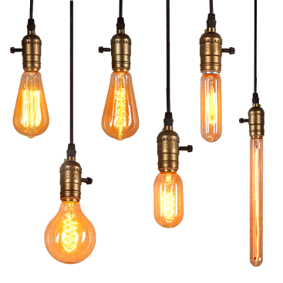
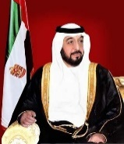
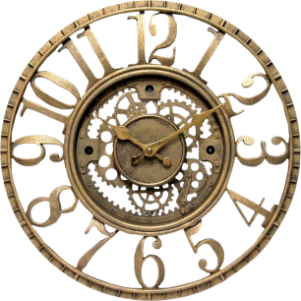
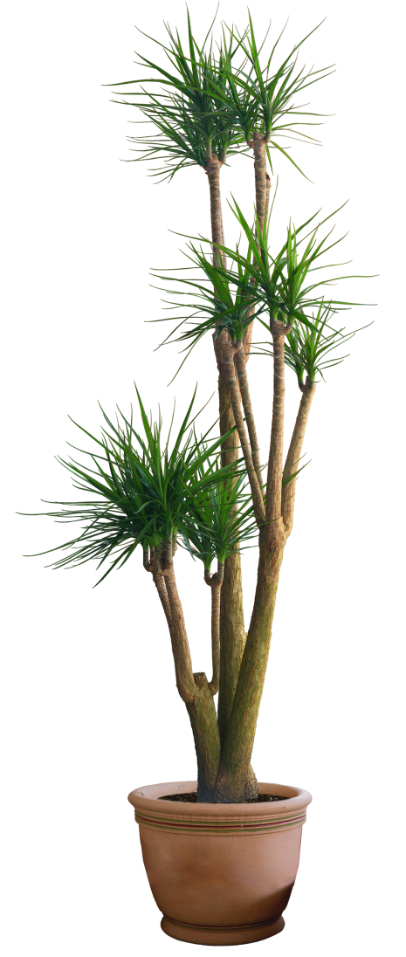
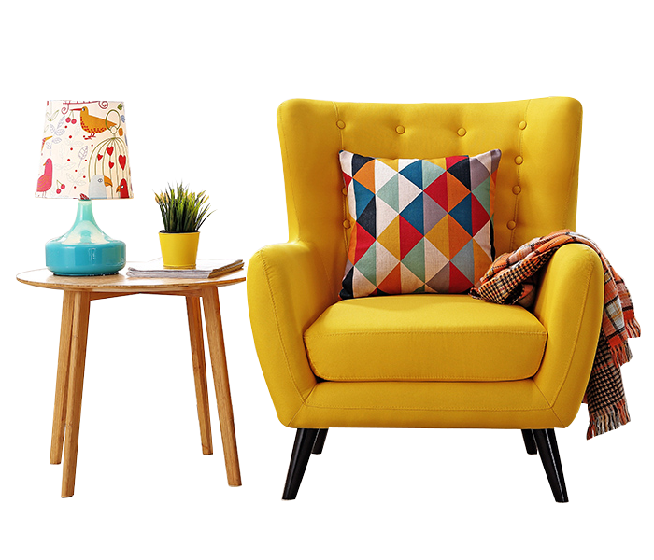
اليوم : الثلاثاء الجميل
التاريخ : 18 / مايو / 2021
صفي الرائع : الثالث الأساسي
المادة : الدراسات الاجتماعية

Slide 3
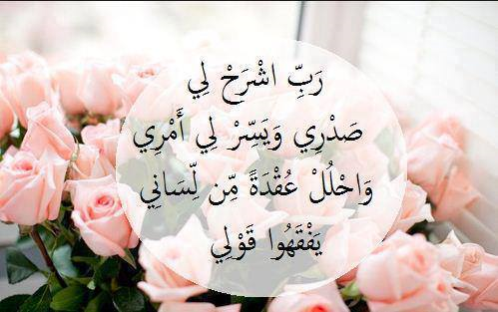

Slide 4
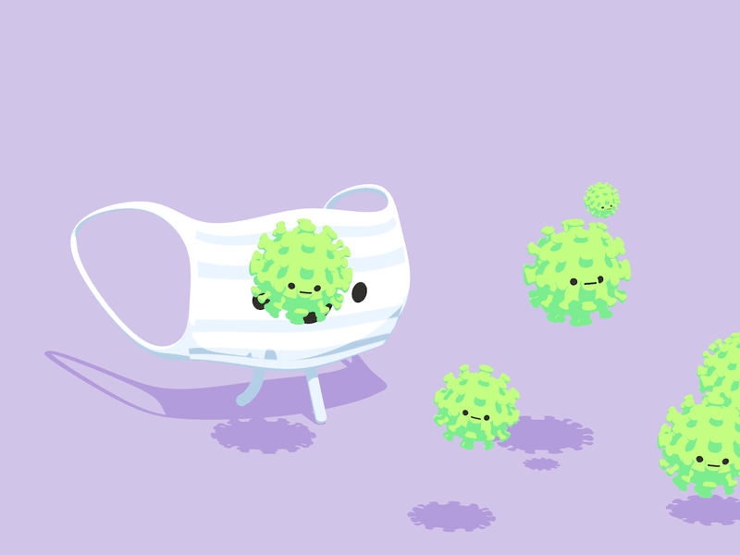

Slide 5
07
08
التقييم الختامي
بطاقة الخروج
05
06
شرح الدرس
مهمة أداء منزلية
سيرا لحصة الدرسية
03
تقييم قبلي
04
التهيئة الحافزة
الحضور والغياب
01
02
قوانين التعلم عن بعد

Slide 6
بِحُبنـا للتعلـم
إلتزامي بالحضور
هو سر تفوقي وتميزي
شكرا لجميع الطلبة الملتزمين بموعد الحصة
بِحُبنـا للعطاء
بِـهمتنا العـالية
بدَعمِ أبنائنـا

Slide 7
عدم فتح المايك
بدون إذن
عدم مقاطعة المعلمة عندما تتحدث
الجلوس في مكان مناسب
الحصة
قوانين
التركيز والإنتباه مع المعلمة أثناء الشرح
إحضار الكتاب والقلم
استعداداً للحصة
رفع اليد للمشاركة أثناء الحصة

Slide 8
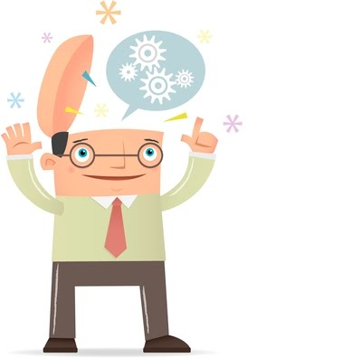
الوسام لك فأنت تستحقه
مبادرة لتحفيز طلابي الأعزاء
سأضع طالباً في ذاكرتي وأراقب مشاركته أثناء الحصة و في نهاية الحصة سأكشف عنه

Slide 9
تقييم قبلي
اختبر ذاكرتك مع المراجعة للدرس الماضي

Slide 10
أفتح الباب ( سؤال و جواب )
تقييم قبلي
هي تحملي نتيجة أفعالي وأقوالي
وفرت لي دولتي الحبيبة
هو العفو والصفح عن الناس وتقبلهم على اختلاف دينهم و ألوانهم وجنسياتهم
هو تحويل الأفكار لواقع يخدم البشرية ...
4
3
2
1

Slide 11
أشطب على حرفي ( ف – ق ) في الخليتين ثم كون الكلمة
التهيئة الحافزة
ف
ص
ف
ا
ف
ا
ف
ب
ن
ل
ل
ل
ع
ق
ه
ق
ح
ق
ا
ق
ق
ف
ق
ق
ف
ق
ق
ف
ق
ق
ف
ق
ف
ف
ي
ف
س
ف
د
ف
ف
ث
ن
ي
ف
ق
ف
م
ف
ق
ف
ق
بن
الهيثم
الحسن

Slide 12
عنوان درسنا ...
الدرس الثاني .. الحسن بن الهيثم
( الرجل الذي اكتشف كيف نرى)
النشأة / الضوء والرؤية / إنجازاته

Slide 13
نواتج التعلم
الحسن بن الهيثم ...
- يوضح أهم الإستنتاجات والإختراعات
للحسن بن الهيثم في مجال الضوء .
- يَتَعرفُ على شَخصية الحسن بن الهيثم.
نواتج التعلم

Slide 14
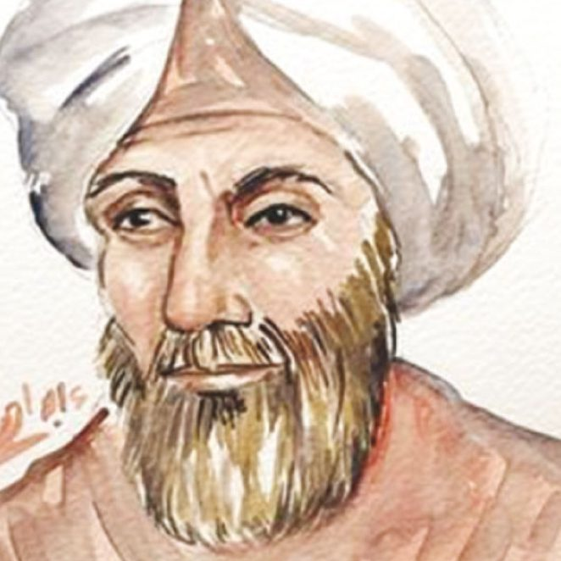
الحسن بن الهيثم...
عنوان الدرس:
الكلمات الجديدة:
البيت المظلم
المناظر

Slide 15
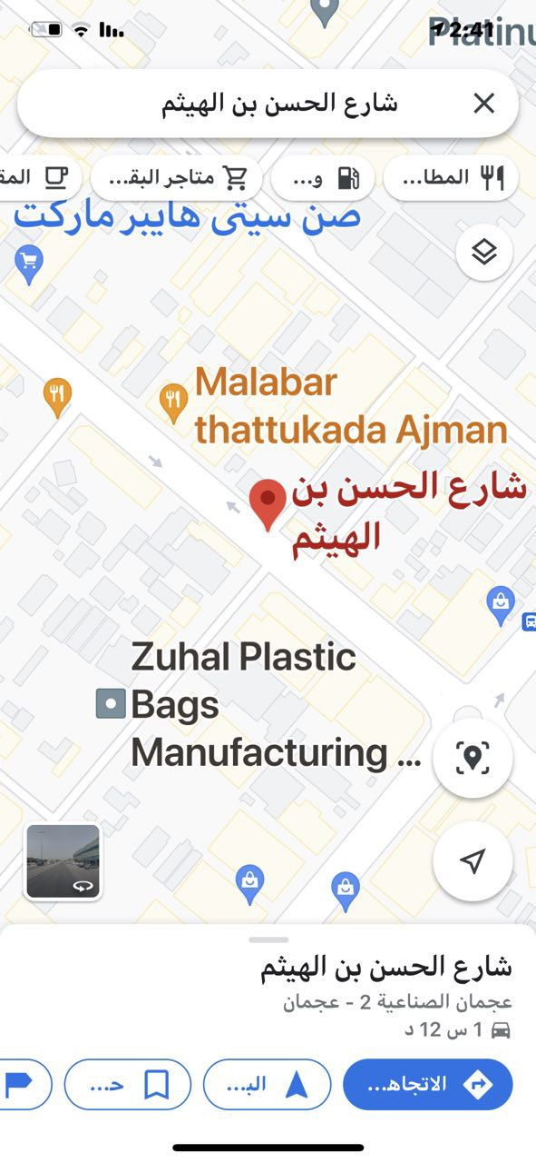
نشاط افتتاحي
ما اسم هذا التطبيق ؟
هيا لنتعرف على هذا العالم الإسلامي...

Slide 16
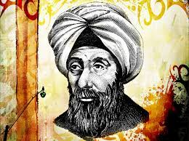
أولاً...
النشأة

Slide 17
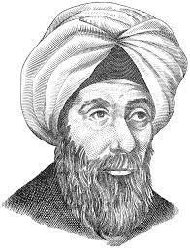

Slide 18
مادة
إثراثية

Slide 20
contest
نشاط على منصة

Slide 21
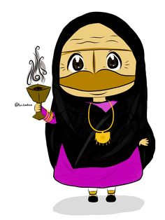
ص 80
انتقل للكتاب فكر شارك برفع

Slide 22
الربط بالأجندة الوطنية

Slide 23
ثانياً...
الضوء
و
الرؤية

Slide 24
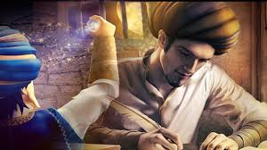

Slide 25
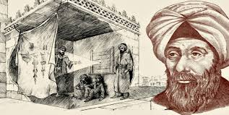

Slide 26
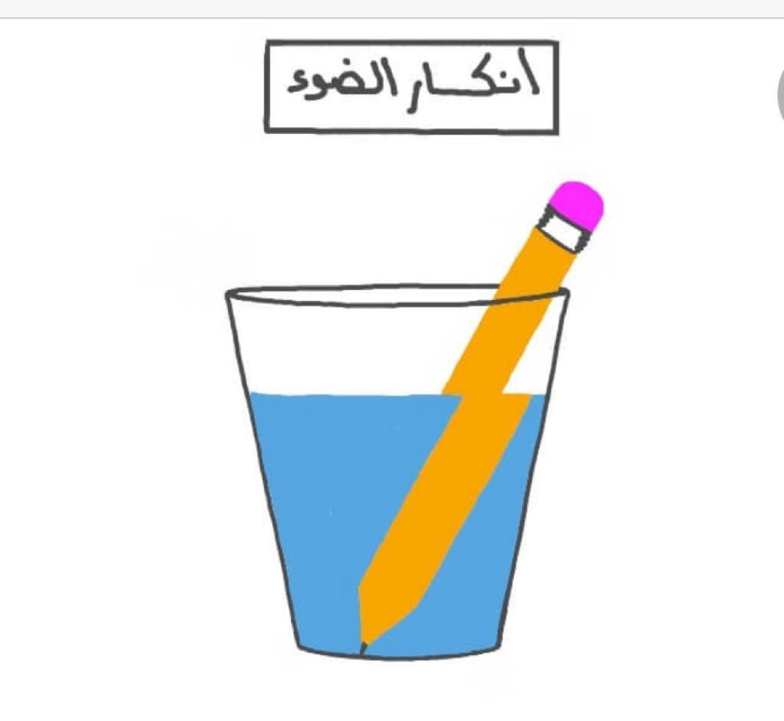
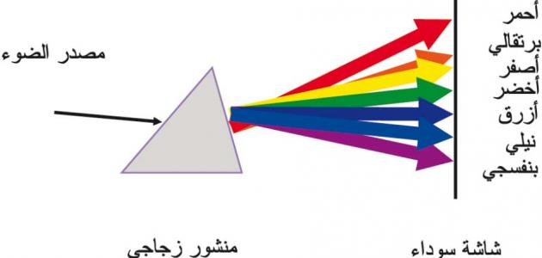
إنجازات ابن الهيثم في الضوء
القمر يعكس
ضوء الشمس الساقط علي الأرض
ينكسر
الضوء عندما
ينتقل من
وسط لآخر
ينعكس
الضوء عندما
يسقط علي سطح لامع
الضوء
يسير في خطوط مستقيمة

Slide 27
البحث والاستكشاف
ابحث...
في محرك البحث عن
أشهر كتب
الحسن بن الهيثم....
البحث
من الانترنت
هيا شاركنا انجازك يا متميز...
في قسم الدردشة
والأول سيحصل على وسام

Slide 28
صفحة رقم 83
المناظر

Slide 29
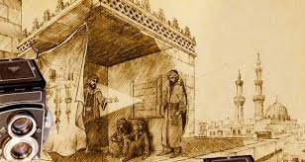
انكسار
انعكاس

Slide 30
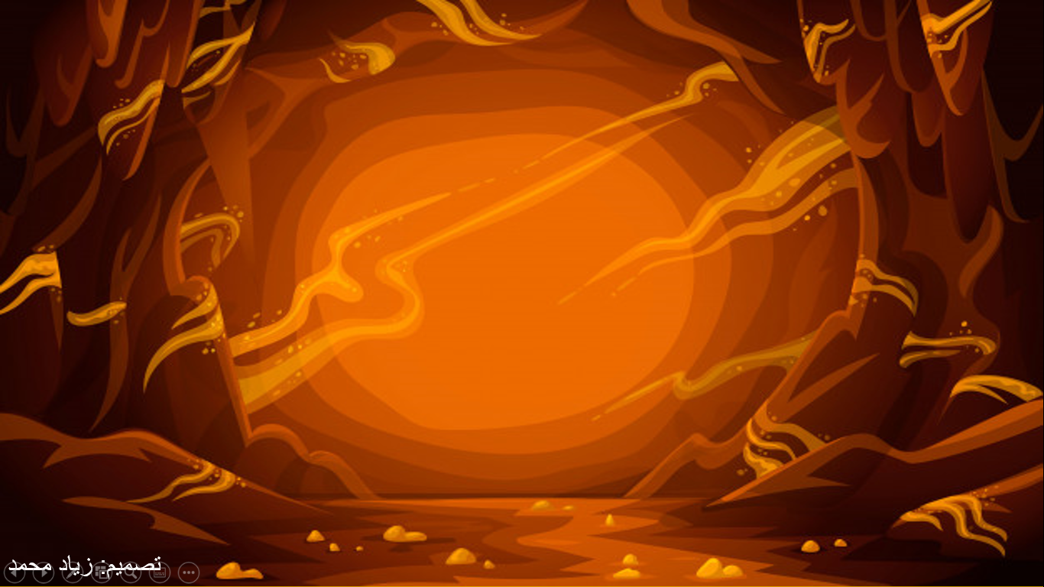
التقييم البنائي
كنوز المعارف
ابدأ

Slide 31
التالي
دون ابن الهيثم نظرياته في كتاب...
انتهى الوقت!
الضوء
العلوم
المناظر
ابدأ الوقت

Slide 32
التالي
درس ابن الهيثم العين و أطلق عليها أسماء متعددة منها...
انتهى الوقت!
الرموش
القرنية
الكحل
ابدأ الوقت

Slide 33
التالي
استنتج ابن الهيثم أن .... تسير في خطوط مستقيمة .
أشعة الضوء
انتهى الوقت!
الصورة
العين
ابدأ الوقت

Slide 34
ثالثاً...
إنجازات
ابن الهيثم

Slide 38
أثر الحسن بن الهيثم العلمي...

Slide 39
أَنا أَتَعَلَّم من سنْعِ بلادي
سؤال لأمهاتنا الغاليات
خواتي الأمهات الغاليات ...
أكملي المثل التالي الذي يدعو للعمل...
( اللي ماعنده عمل...
................؟؟؟)
يكاري له جمل

Slide 40
ابداء الرأي
مهارات القرن 21
انتقل للبوابة الذكية LMS
اذكر إنجازات ابن الهيثم..

Slide 41
التقويم الختامي...
النضج الالكتروني
من خلال تطبيق
هيا شاركنا انجازك يا متميز...
في قسم الدردشة
والأول سيحصل على وسام
https://www.liveworksheets.com/cn1907724ar

Slide 42
ماذا تعلمت من درسنا اليوم ؟

Slide 43
الوسام لك فأنت تستحقه
مبادرة لتحفيز طلابي الأعزاء
الكشف عن البطل

Slide 45
بطاقة الخروج
اختر الرقم المناسب لتقيم فهمك للحصة ...
1
2
3

Slide 46
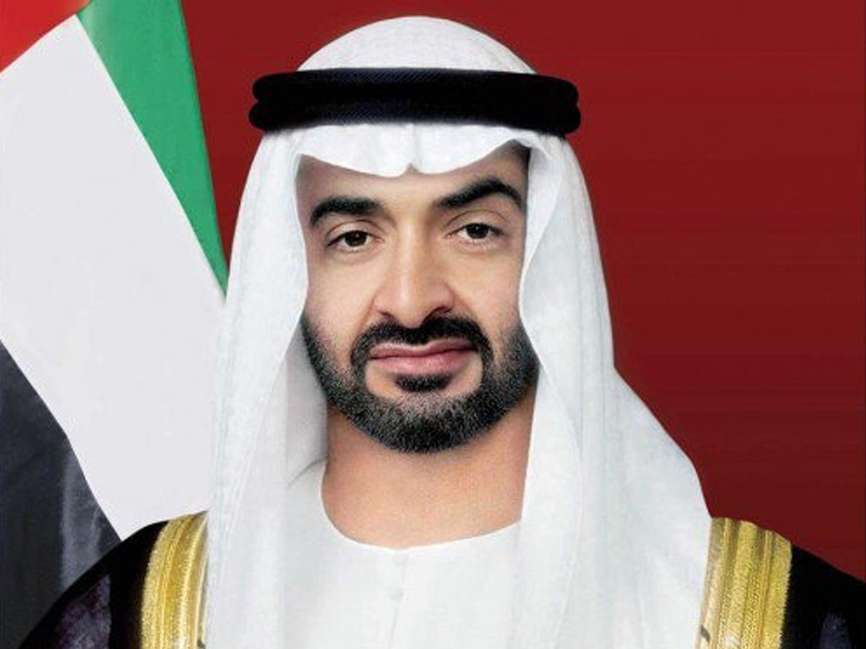
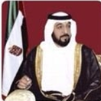
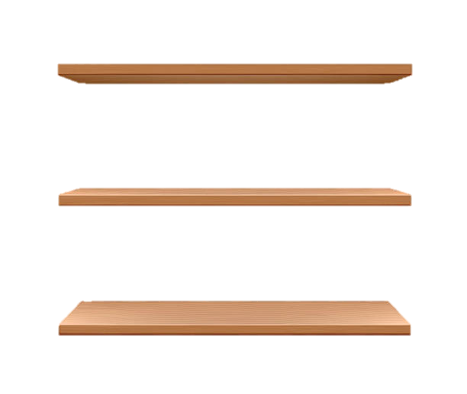
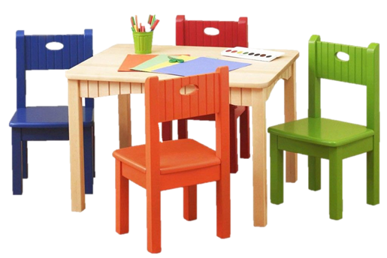
شكراً على حسن استماعكم وتفاعلكم معي
يا أبطالي .
أتمنى أن الدرس قد نال على إعجابكم .....
إلى اللقاء مع درس جديد.
مكافأة للطلبة المتفاعلين
أوسمة على البوابة الذكية

